Slide 1
Radiografske greške i artefakti

Slide 2
Pogreške bi se trebale izbjegavati da :
Se pacijenta ne izlaže bespotrebnom zračenju
Se ne troši ni vrijeme ni materijal
Se ne dolazi do pogrešne dijagnoze

Slide 3
Uzroci pogreški
1. tehnika slikavanja i projekcijske greške
2. pogreške ekspozicije
3. pogreške razvijanja filma

Slide 4
1. Tehnike slikavanja i projekcijske greške
A) pogreške kod pocizioniranja i pripreme pacijenta :
- artefakti
- zamućena snimka
- otisci prejakog pritiska
B) pogreške kod postavljanja filma :
- dupliciranje struktura
- ne prikazivanje korijena ili krune zuba
Crne linije
- distorzije slike
- krivo okrenut film
- C) kriva vertikalna i horizontalna angulacija rtg zraka

Slide 5
Radioopaktni defekti
Zubni nadomjesci (proteze etc.)
Piercing
Nakit
Naocale pacijenta

Slide 8
Zamućeni film/slika
Pomak filma, pomak glave pacijenta ili rtg tubusa će uzrokovati zamućenom slikom
Objasniti pacijentu da pokuša ostati sasvim miran prilikom ekspozicije

Slide 10
Otisci prejakog pritiska
Od incizalnih rubova zuba ili zubnih kvržica
Mogu biti prikazane kao crne ili bijele mrlje

Slide 11
Dupliciranje snimke /struktura
Kada se na na vec eksponiranu snimku ponovno izvrši ekspozicija rtg zraka

Slide 12
Točkasti artefakt

Slide 13
Odsječen apikalni dio

Slide 14
Ne prikazane krunice

Slide 15
Ugao filma nije paralelan s površinom zuba

Slide 16
Područje interesa nije prikazano

Slide 17
Crna linija preko filma – sagibanje filma u pacijentovim ustima

Slide 18
Distorzija- uvijanje filma da pacijentu bude ugodnije

Slide 19
Nekorektna vertikalna angulacija
Dovodi do :
A) ELONGIRANE (produzene ) snimke ako je premalo vertikalno nagnut tubus
B) SKRACENE snimke kod prevelike vertikale

Slide 20
Preizdužena snimka

Slide 21
Skraćena snimka

Slide 22
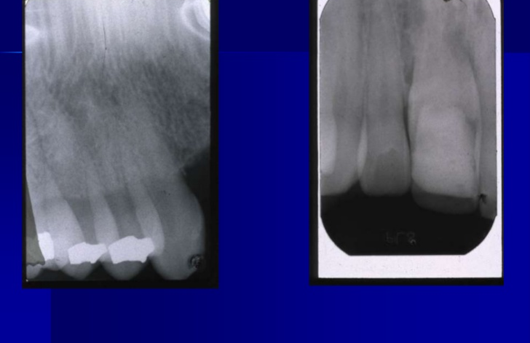
Nekorektna horizontalna angulacija
Dolazi do preklapanja zubi ....

Slide 23
Kada rtg zrake nisu centrurane na film

Slide 24
2.POGREŠKE EKSPOZICIJE
- prazna slika
Slika male gustoće
Slike prevelike gustoće
Slike s malim i prevelikim kontrastom

Slide 25
Prazna slika : film nije primio radijaciju

Slide 26
Slika male gustoće

Slide 27
Slika velike gustoće

Slide 28
POGREŠKE U RAZVIJANJU FILMA
Presvijetla slika
Pretamna slika
Prazna slika
Crni artefakti i linije
Zuto smeđe diskoloracije
Linije ogrebotina
Retikulacija (mrežasta slika)

Slide 29
Retikulacija : slika je izložena temperaturama nenadanim

Slide 30
Mrlje- kontaminacija slike prije uranjanja u tekućinu

Slide 31
Nečista tekućina u razvijaču

Slide 34
Slika nije u potpunosti uronjena u tekućinu

Slide 35
Preklopljene slike u ravijaču

Slide 36
Otisak prsta na slici

Slide 37
Izgrebani film

Slide 38
?

Slide 39
?

Slide 40
?

Slide 41
?

Slide 42
?

